Slide 1
13
CHAPTER
웹 서버, WAS

Slide 2
01 Webserver, WAS 설치와 운영

Slide 3
학습목표
웹 서버, WAS 를 설치한다.

Slide 4
1. Web server와 WAS
Web Server의 역할
Static resource
Web server에서 static resource를 다루고, WAS 서버에서 dynamic 정보를 다룬다.
DB까지 가지 않는 정보 전달. 그림파일, text 등
Security
방화벽 바깥에 webserver를 위치하고 WAS, DB서버는 방화벽 안쪽에 위치
SSL 처리
Load balancing
하나의 Webserver가 여러 개의 WAS 서버에게 업무 분배
Web server의 장점
Static resource 처리를 빨리 해주고,
WAS 서버의 주소 노출이 안되어 보안이 강화되고 (port번호를 숨길수 있음)
여러 개의 WAS의 업무 분배해 주어 자원을 효율적으로 활용

Slide 5
[실습 13-1] apt-get 명령어로 웹 서버 설치하기
1. apt-get 명령어로 Apache 설치하기
2. 설치 후 버전 확인
3. Apache 서비스 기동/멈춤
$apt-get install apache2
$apache2 –v
$ service apache2 start
$ service apache2 stop
$ service apache2 restart

Slide 6
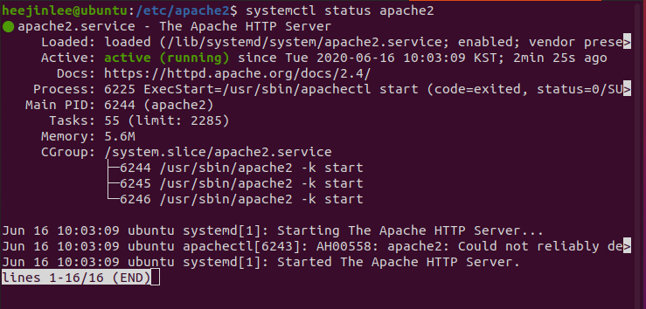
[실습 13-1] apt-get 명령어로 웹 서버 설치하기
4. Apache 서비스 가동/멈춤/상태 확인
$ systemctl restart apache2
$ systemctl enable apache2
$ systemctl status apache2
Q를 누르면 프롬프트가 다시 나타남

Slide 7
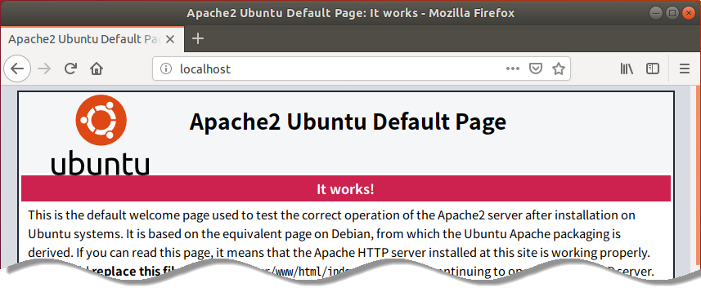
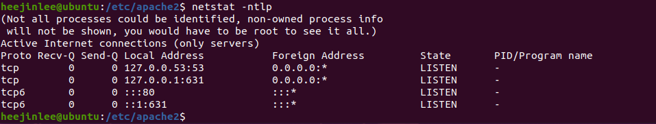
[실습 13-1] apt-get 명령어로 웹 서버 설치하기
5. 웹 서버 동작 확인하기
5-1 파이어폭스 실행, 주소 창에 http://localhost/ 또는 http://127.0.0.1/ 입력
→ 다음과 같은 창이 나타나면 apache2 서비스가 정상적으로 작동하는 것
5-2 서버 동작 확인, listen port 80을 확인 하여 정상 동작 확인
$netstat -ntlp

Slide 8
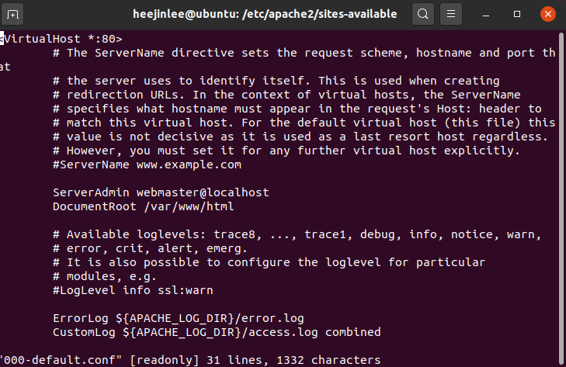
[실습 13-1] apt-get 명령어로 웹 서버 설치하기
Apache server의 home directory 변경
내 홈페이지 root 로 변경해야 함.
$vi /etc/apache2/sites-available/000-default.conf
DocumentRoot를 내가 원하는 home directory 로 변경

Slide 9
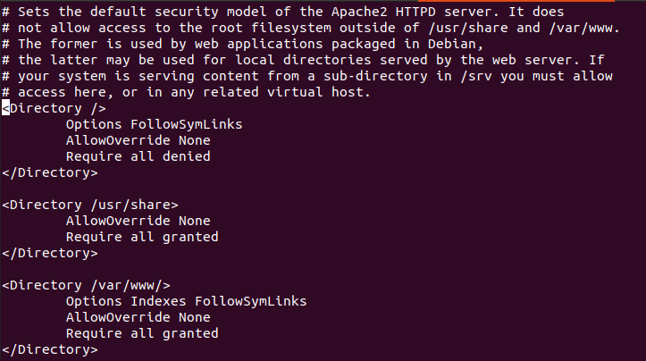
[실습 13-1] apt-get 명령어로 웹 서버 설치하기
Document Root 를 바꾸려고 하면 Permission 에러가 난다.
/etc/apache2/apache2.conf에서 <Directory>에 관한 설정을 변경
denied -> granted 로 변경
정상 동작 확인
denied -> granted
.

Slide 10
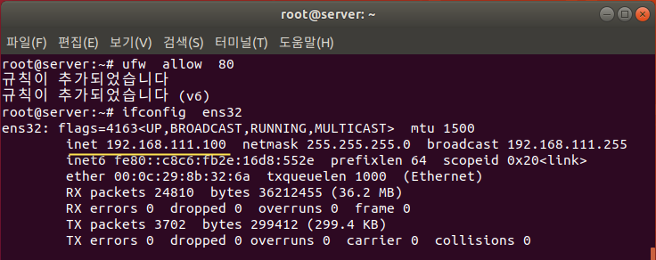
[실습 13-1] apt-get 명령어로 웹 서버 설치하기
방화벽 해제
외부에서 웹 서버에 접근할 수 있도록 ufw allow 80 명령으로 포트 허용
ifconfig ens32 명령으로 가상머신의 IP 주소 확인

Slide 11
[실습 13-2] WAS 설치 (Tomcat)
Tomcat9 설치
Tomcat 설치
$apt-get install tomcat9*
Tomcat 실행/중지
$service tomcat start
$service tomcat stop

Slide 12
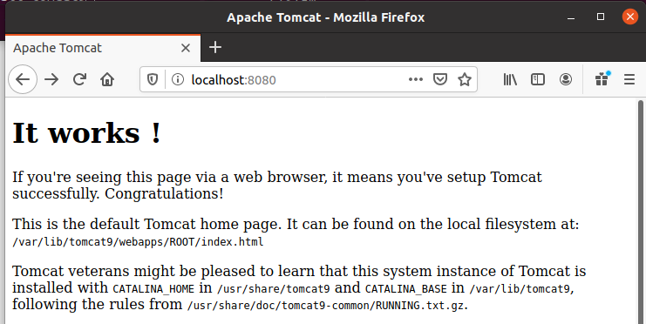
[실습 13-2] WAS 설치 (Tomcat)
설치 확인
http://localhost:8080 (8080은 tomcat에서 정한 port)
tomcat 기본 경로 - /var/lib/tomcat9/webapps/ROOT
경로 변경 - /etc/tomcat9/server.xml

Slide 13
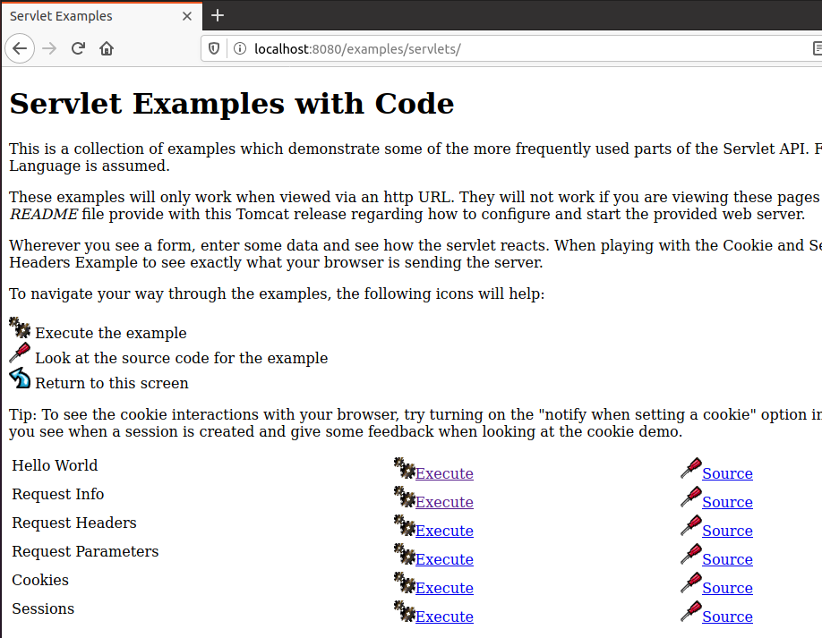
[실습 13-2] WAS 설치 (Tomcat)
Example을 확인해 보자

Slide 14
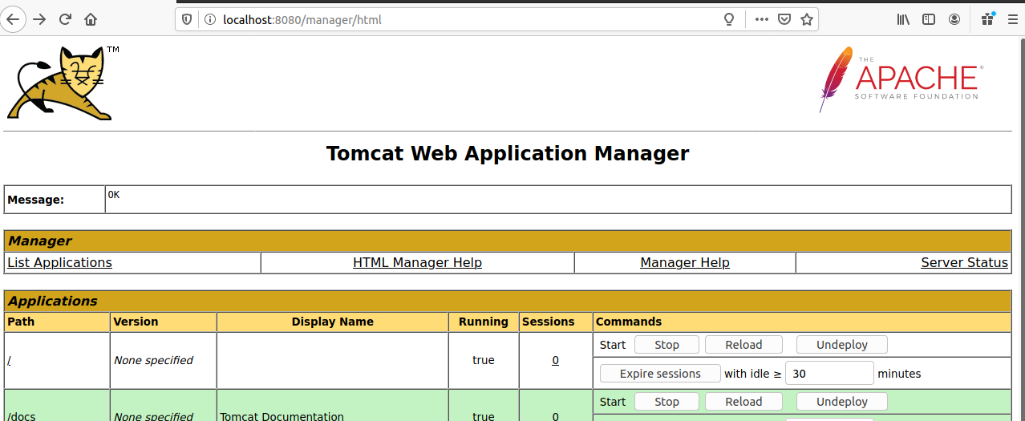
[실습 13-2] WAS 설치 (Tomcat)
Tomcat-admin – GUI 관리도구
Tomcat에 app을 deploy, 설정 변경
주소: Localhost:8080/manager
manager 페이지를 사용하기 위한 권한 부여
/etc/tomcat9/tomcat-users.xml 에 manager-gui role 추가
<role rolename="manager-gui"/>
<user username=“myid" password=“mypasswd＂ roles="manager-gui"/>

Slide 15
[실습 13-2] WAS 설치 (Tomcat)
App을 tomcat에서 deploy하는 방법
Tomcat admin 을 사용하여 deploy
직접 app을 폴더에 넣어서 deploy
/var/lib/tomcat9/webapps/ 내에 war 파일 위치시킴
WAR(Web Application aRchive)
Web application을 묶는 확장자
애플리케이션 실행을 위한 컴파일된 모든 클래스 파일, 설정 파일들이 모두 포함
웹 어플리케이션 설정을 정의한 배포 명세서 (web.xml)이 존재
Sample application을 Deploy해보고 확인해 본다.
https://tomcat.apache.org/tomcat-9.0-doc/appdev/sample/

Slide 16
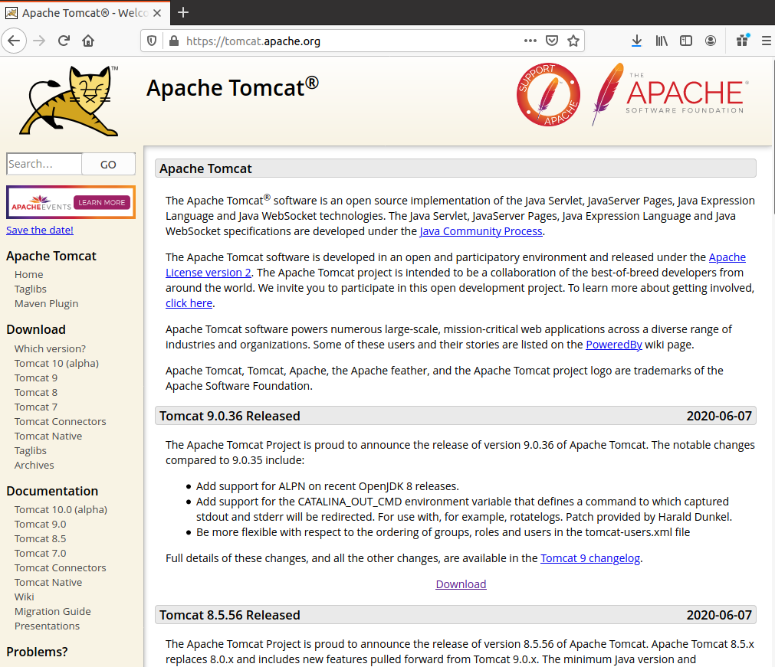
[실습 13-3] Web server와 WAS서버 연결
Apache와 Tomcat을 연결하는 connector 모듈이 필요
sudo apt-get install libapache2-mod-jk*

Slide 17
[실습 13-3] Web server와 WAS서버 연결
설정
1. apache-tomcat connector에 tomcat들의 별명을 지어주고, 정보를 설정
Connector 설정 파일 - /etc/libapache2-mod-jk/workers.properties
Tomcat의 home directory, port, 통신 protocol를 설정
2. webserver apache에 apache-tomcat connector에 설정된 tomcat 으로 요청을 보내도록 설정 (별명 사용)
/etc/apache2/sites-available/000-default.conf
/etc/apache2/mods-available/httpd-jk.conf
/etc/apache2/mods-available/jk.load (없으면 만든다.)
3. WAS tomcat에 특정 port와 특정 protocol로 오는 요청을 받으라고 설정
AJP1.3으로 연결되고 port 8009로 요청이 들어올 것임을 설정
Tomcat 설정 파일 - /etc/tomcat9/server.xml
Deploy할 app 위치 - /var/lib/tomcat9/webapps
Apache
connector
Tomcat

Slide 18
[실습 13-3] Web server와 WAS서버 연결
1. apache-tomcat connector에 tomcat들의 별명을 지어주고, 정보를 설정
/etc/libapache2-mod-jk/workers-properties (설치시 자동 생성됨)
tomcat9 home과 java home 을 변경
# /etc/libapache2-mod-jk/workers-properties
workers.tomcat_home=/var/lib/tomcat9
workers.java_home=/usr/lib/jvm/default-java
worker.list=ajp13_worker
worker.ajp13_worker.port=8009
worker.ajp13_worker.host=127.0.0.1
worker.ajp13_worker.type=ajp13

Slide 19
[실습 13-3] Web server와 WAS서버 연결
2. webserver apache에 apache-tomcat connector에 설정된 tomcat 으로 요청을 보내도록 설정 (별명 사용)
#/etc/apache2/sites-available/000-default.conf
<VirtualHost *:80>
ServerName 127.0.0.1
ServerAdmin webmaster@localhost
DocumentRoot /var/www/html
JkMount /* ajp13_worker
# JkMount / ajp13_worker
</VirtualHost>
#JkMount url_pattern worker => url_pattern은 worker에게 보냄
# /etc/apache2/mods-available/httpd-jk.conf
<IfModule jk_module>
JkWorkersFile /etc/libapache2-mod-jk/workers.properties
# /etc/apache2/mods-available/jk.load (없으면 만든다.)
LoadModule jk_module /usr/lib/apache2/modules/mod_jk.so JkWorkersFile /etc/libapache2-mod-jk/workers.properties JkLogFile /var/log/apache2/mod_jk.log JkLogLevel info JkShmFile /var/log/apache2/jk-runtime-status

Slide 20
[실습 13-3] Web server와 WAS서버 연결
3. WAS tomcat에 특정 port와 특정 protocol로 오는 요청을 받으라고 설정
/etc/tomcat9/server.xml
service unavailable error
# /etc/tomcat9/server.xml
<Connector port="8009" protocol="AJP/1.3" redirectPort="8443" />
# /etc/tomcat9/server.xml
<Connector port="8009" protocol="AJP/1.3" redirectPort="8443" packetsize="65536" address="0.0.0.0" secretRequired="false" />

Slide 21
[실습 13-3] Web server와 WAS서버 연결
Localhost:8080으로 들어갔을때와 localhost로 들어간 경우
동일한 화면이 나옴을 확인
정상 동작!!
1. Apache와 Tomcat이 다른 server에 있는 경우는?
➔ Tomcat의 host를 나타내는 ip를 127.0.0.1(or localhost)에서 tomcat서버의 ip로 변경
2. Tomcat 에서 8080 말고 웹에서 다른 port로 접속할수 있나요?
3. https://localhost하면 연결이 안될때는?
netstat -ntlp => 8080 이 열려있는가? 확인한다.
Tomcat 구동중인지 status를 확인한다.

Slide 22
[실습 13-3] Web server와 WAS서버 연결 - was가 여러개
1. apache-tomcat connector 설정
/etc/libapache2-mod-jk/workers-properties (설치시 자동 생성됨)
tomcat9 home과 java home 을 변경
# /etc//workers-propertieslibapache2-mod-jk
workers.tomcat_home=/var/lib/tomcat9
workers.java_home=/usr/lib/jvm/default-java
worker.list=ajp13_worker,hj_worker,hj,tomcat1
worker.ajp13_worker.port=8009
worker.ajp13_worker.host=127.0.0.1
worker.ajp13_worker.type=ajp13
worker.hj_worker.port=8009 (해당 port)
worker.hj_worker.host=ip1 (해당 ip)
worker.hj_worker.type=ajp13

Slide 23
[13-4] WAR 직접 만들어서 deploy 해보자
Eclipse에서 war 제작하기
Tomcat에서 war deploy하기

Slide 24
[13-5] apache-tomcat 연동
Apache는 아무 page 없이 tomcat으로 바로 연동하는 경우
Apache에서 static resource를 처리하고, servlet만 tomcat으로 연동하는 경우

Slide 25
[13-5] WAS 를 더 설치해 보자
Apache/Tomcat 조합을 한번 더 설치해 본다.
1. 기본설치(같은 VM) webserver1 - was1
2. webserver (ip1), was (ip2)
3. webserver1(ip0) - was1(ip1, port1), was2(ip2, port2)
Oracle Weblogic
Glassfish
Tmax JEUS

